Slide 1





Тематический состав фонодокументов в личном фонде академика В. П. Казначеева
Шелестюк Ксения Николаевна,
библиотекарь отдела ценных
и редких книг НГОНБ
Научный руководитель:
Ермоленко Станислав Маркович
Новосибирск, 2016

Slide 2
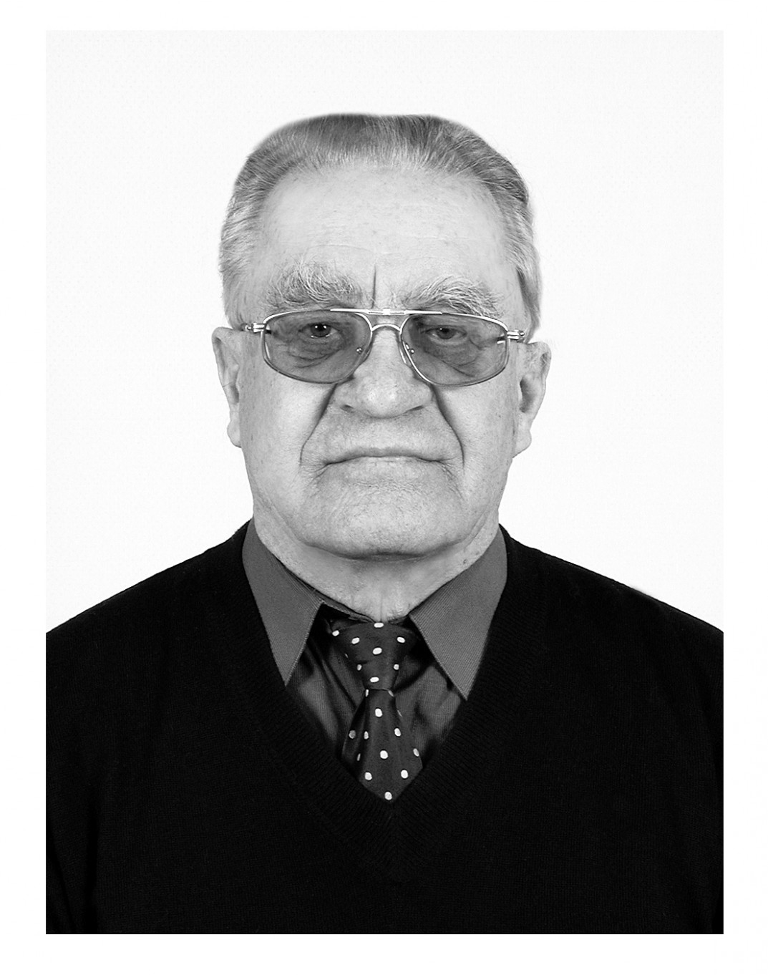
Влаиль Петрович Казначеев
(1924–2014)
Академик Российской академии наук, профессор, доктор медицинских наук, почетный житель г. Новосибирска.

Slide 3
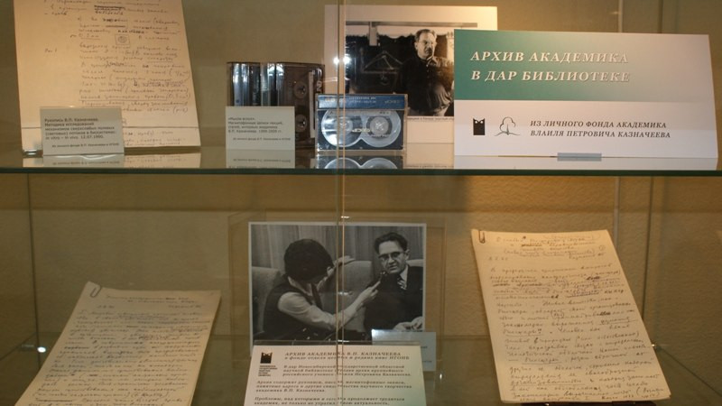
Личный архив академика В. П. Казначеева
(передан им в дар Новосибирской государственной областной научной библиотеке)

Slide 4
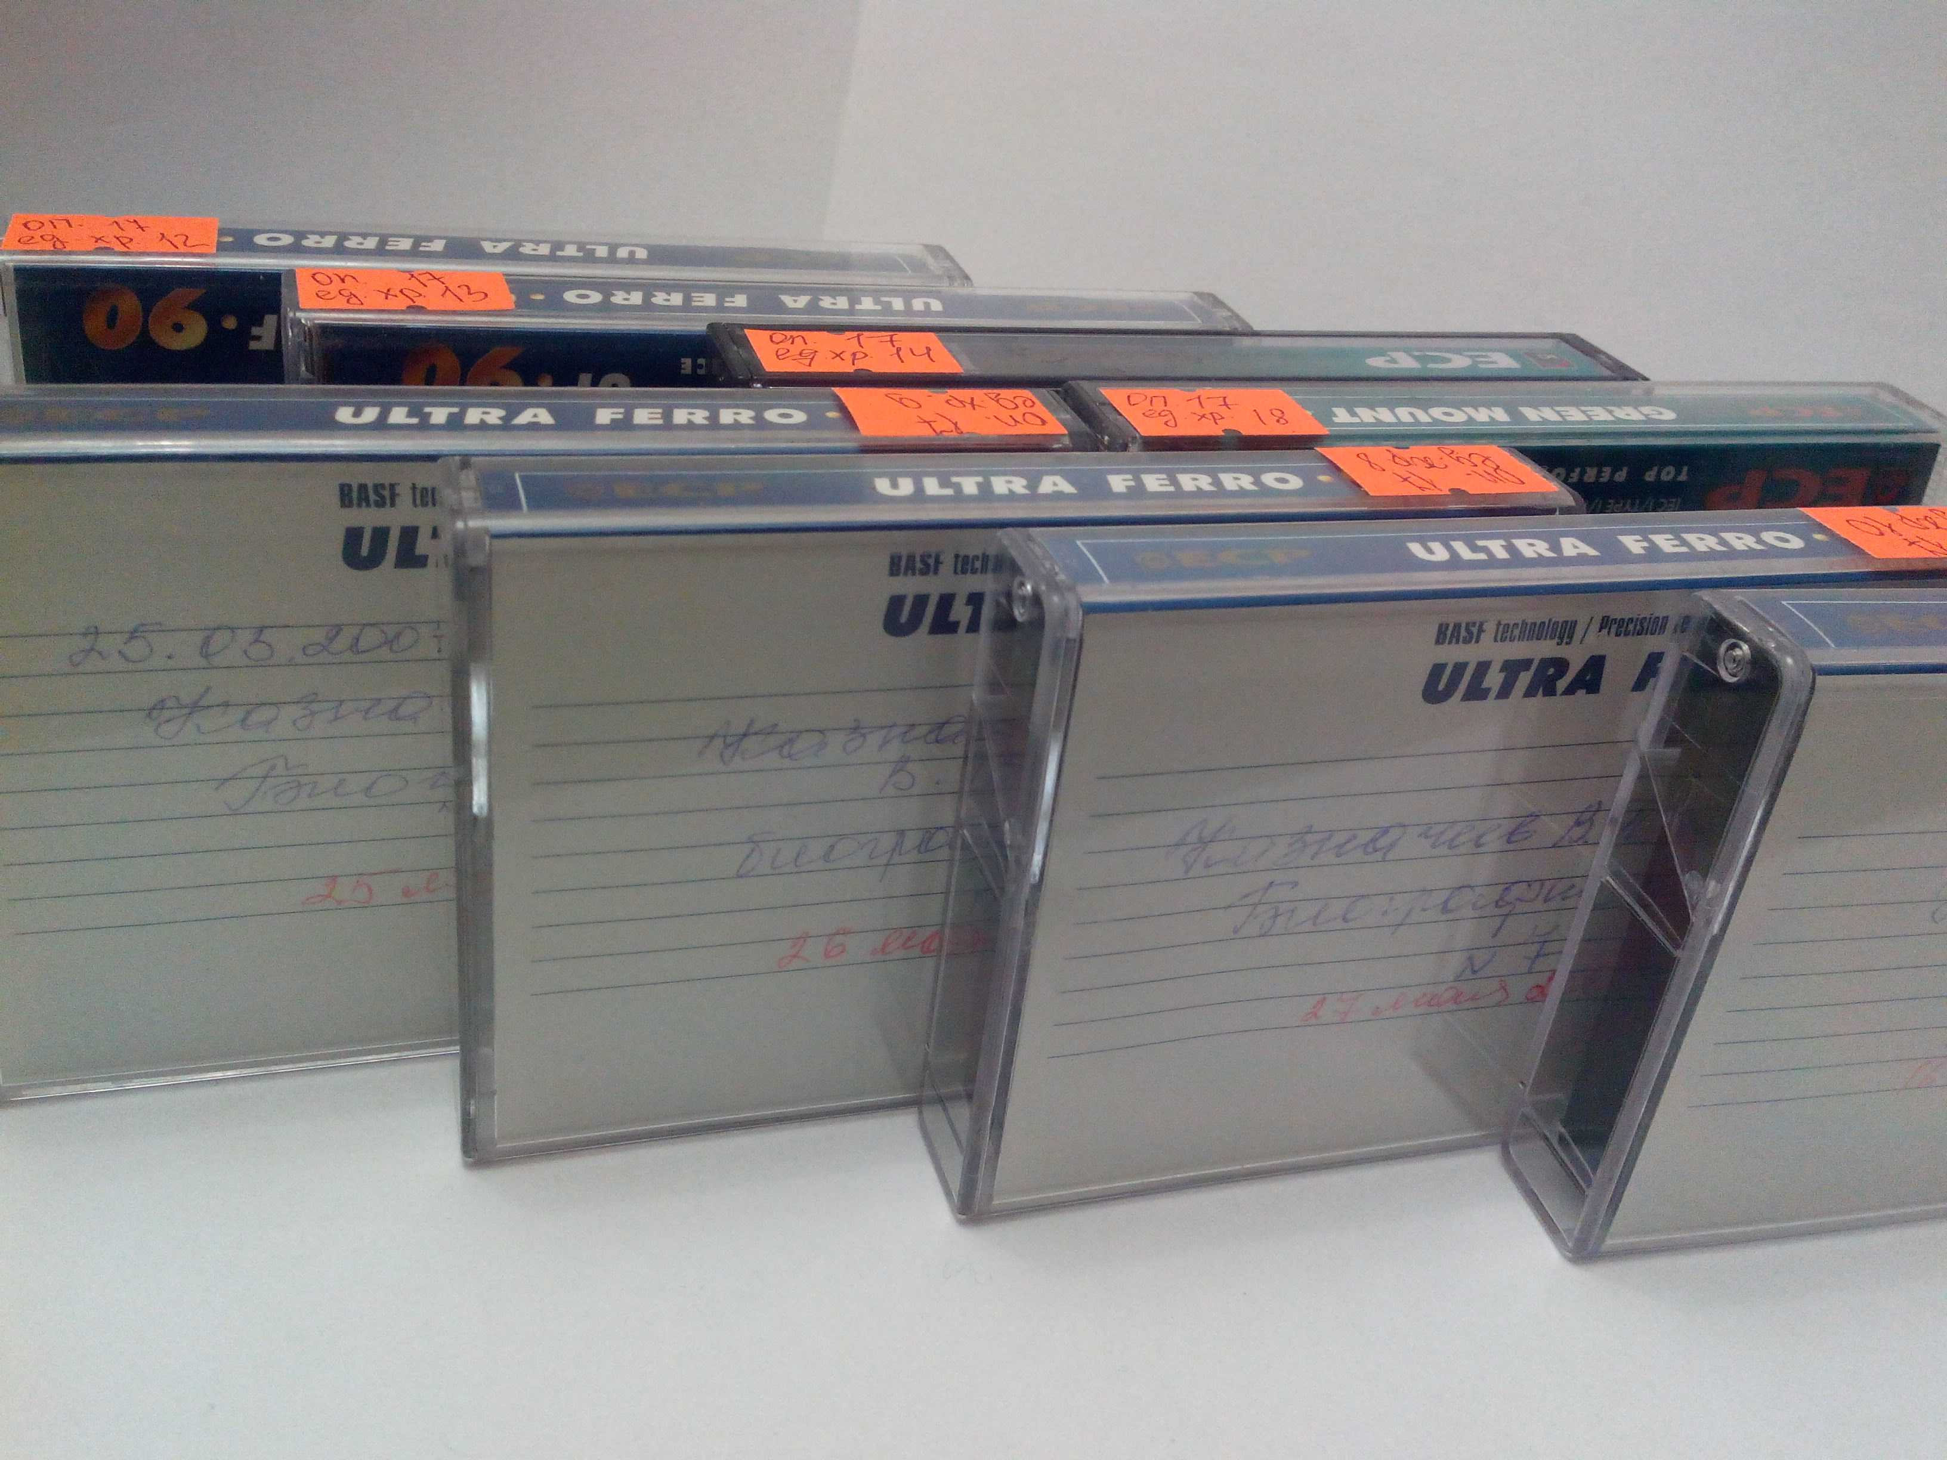
Архив академика В. П. Казначеева включает 474 аудиокассеты, записанные
в 1988–2012 гг.

Slide 5
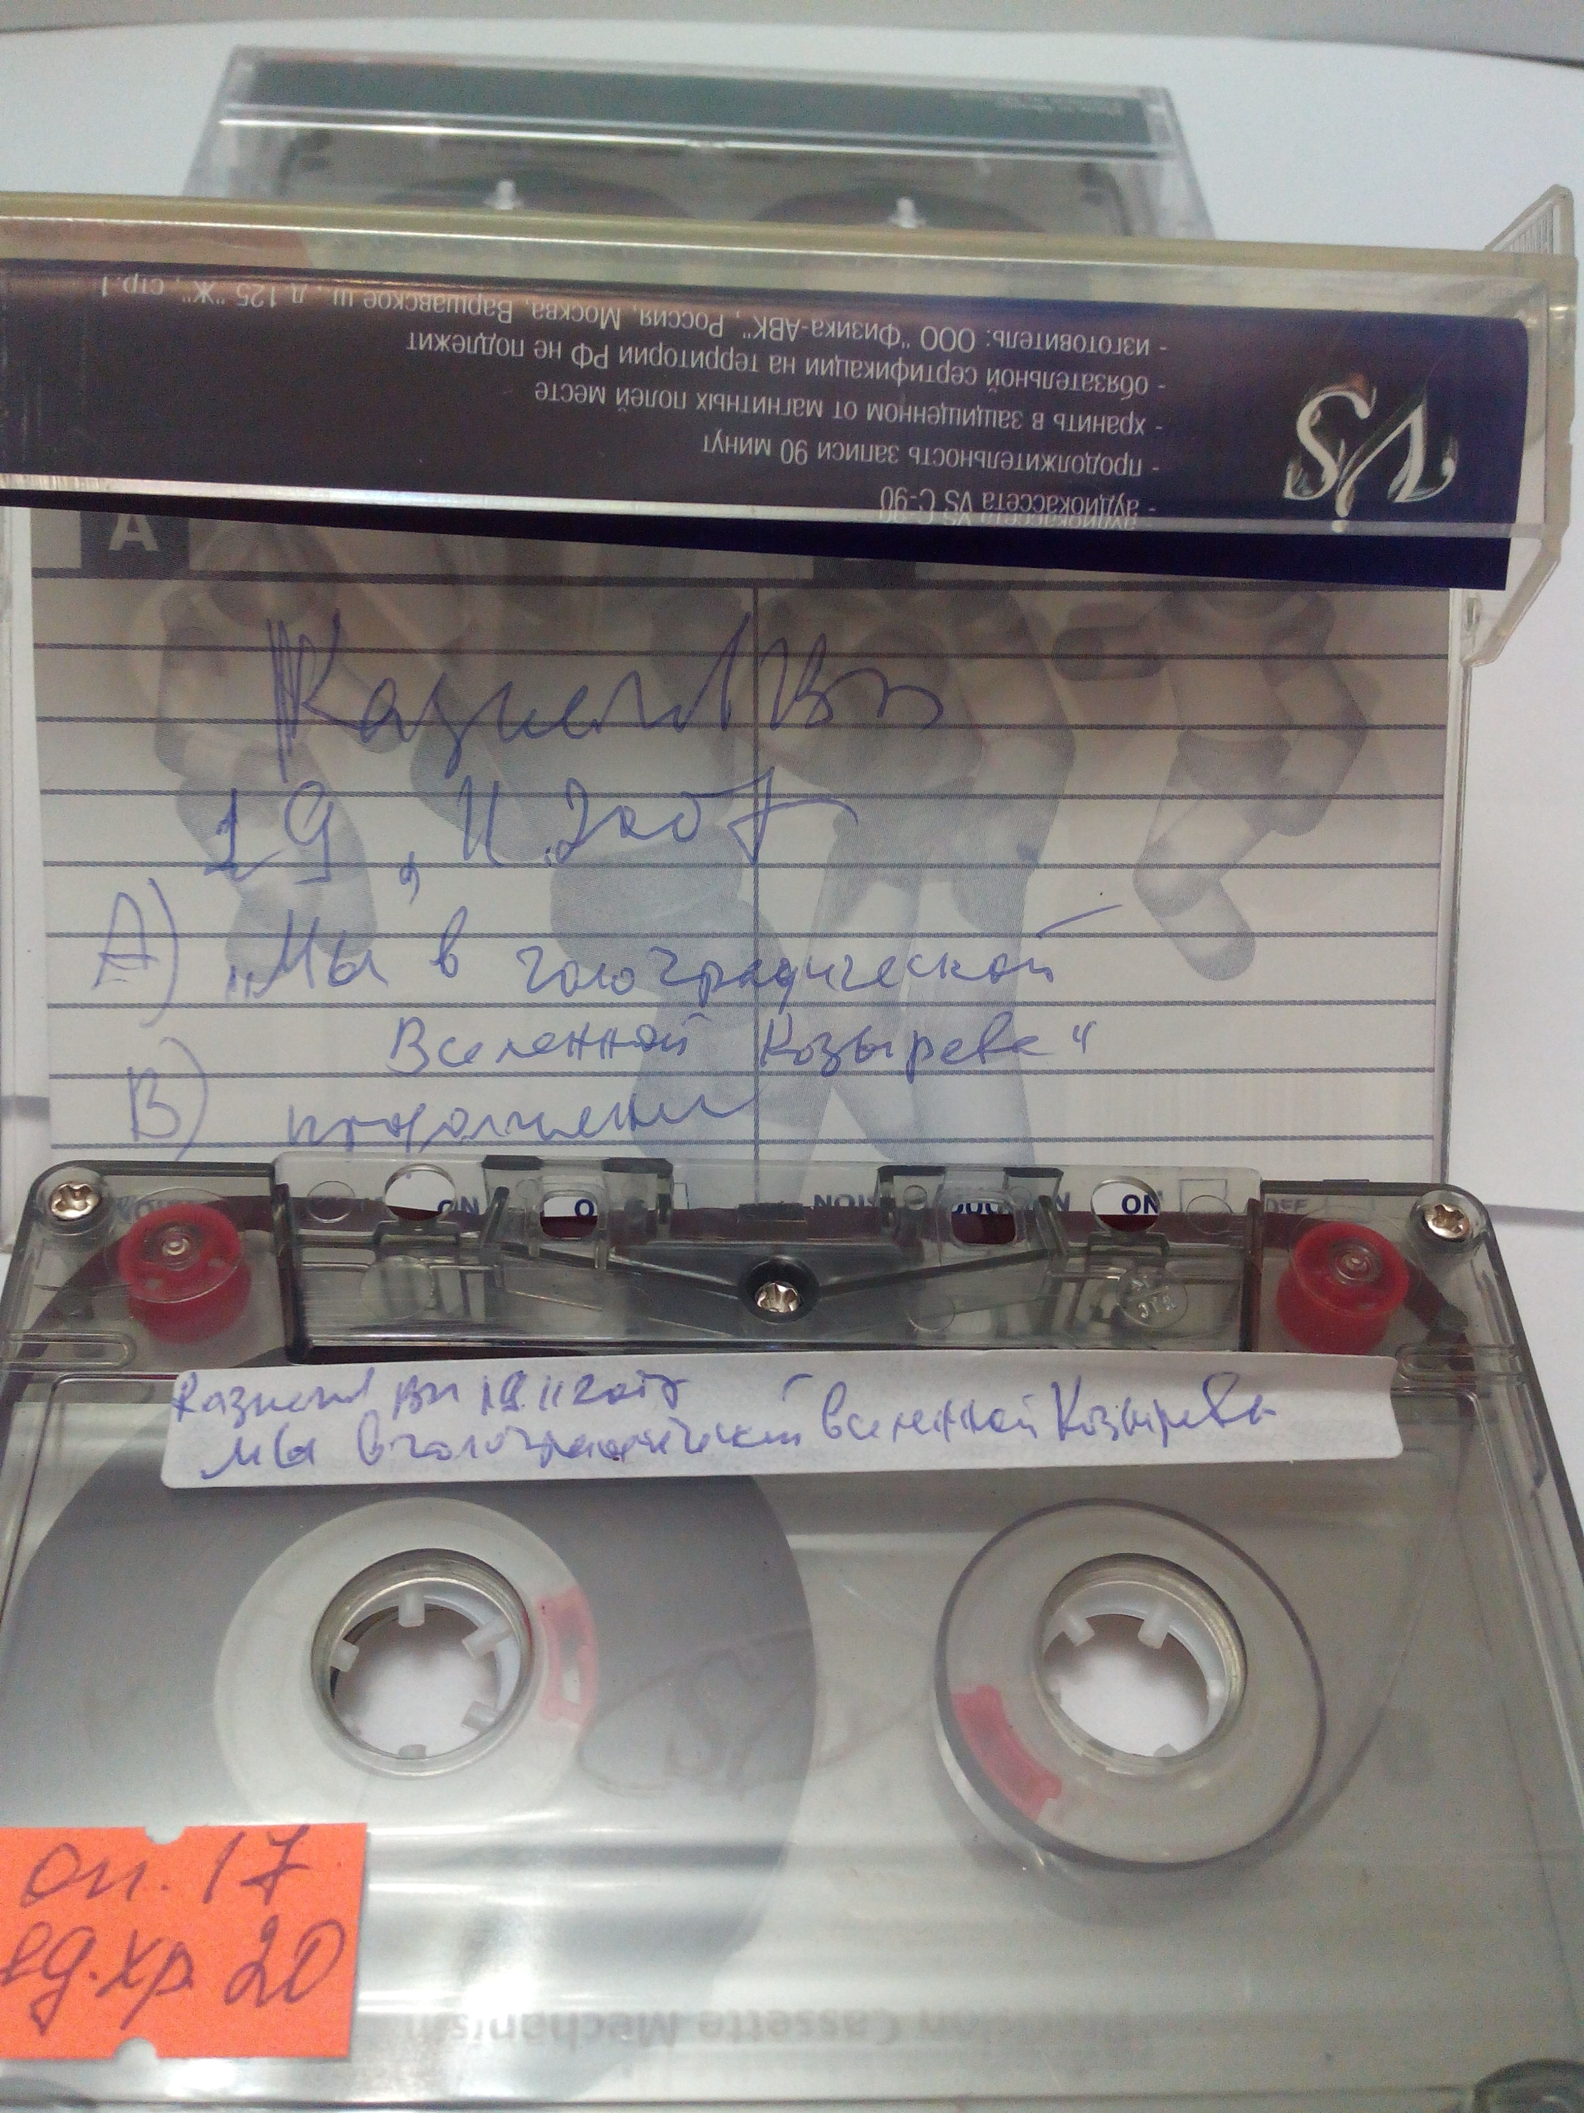

Slide 6
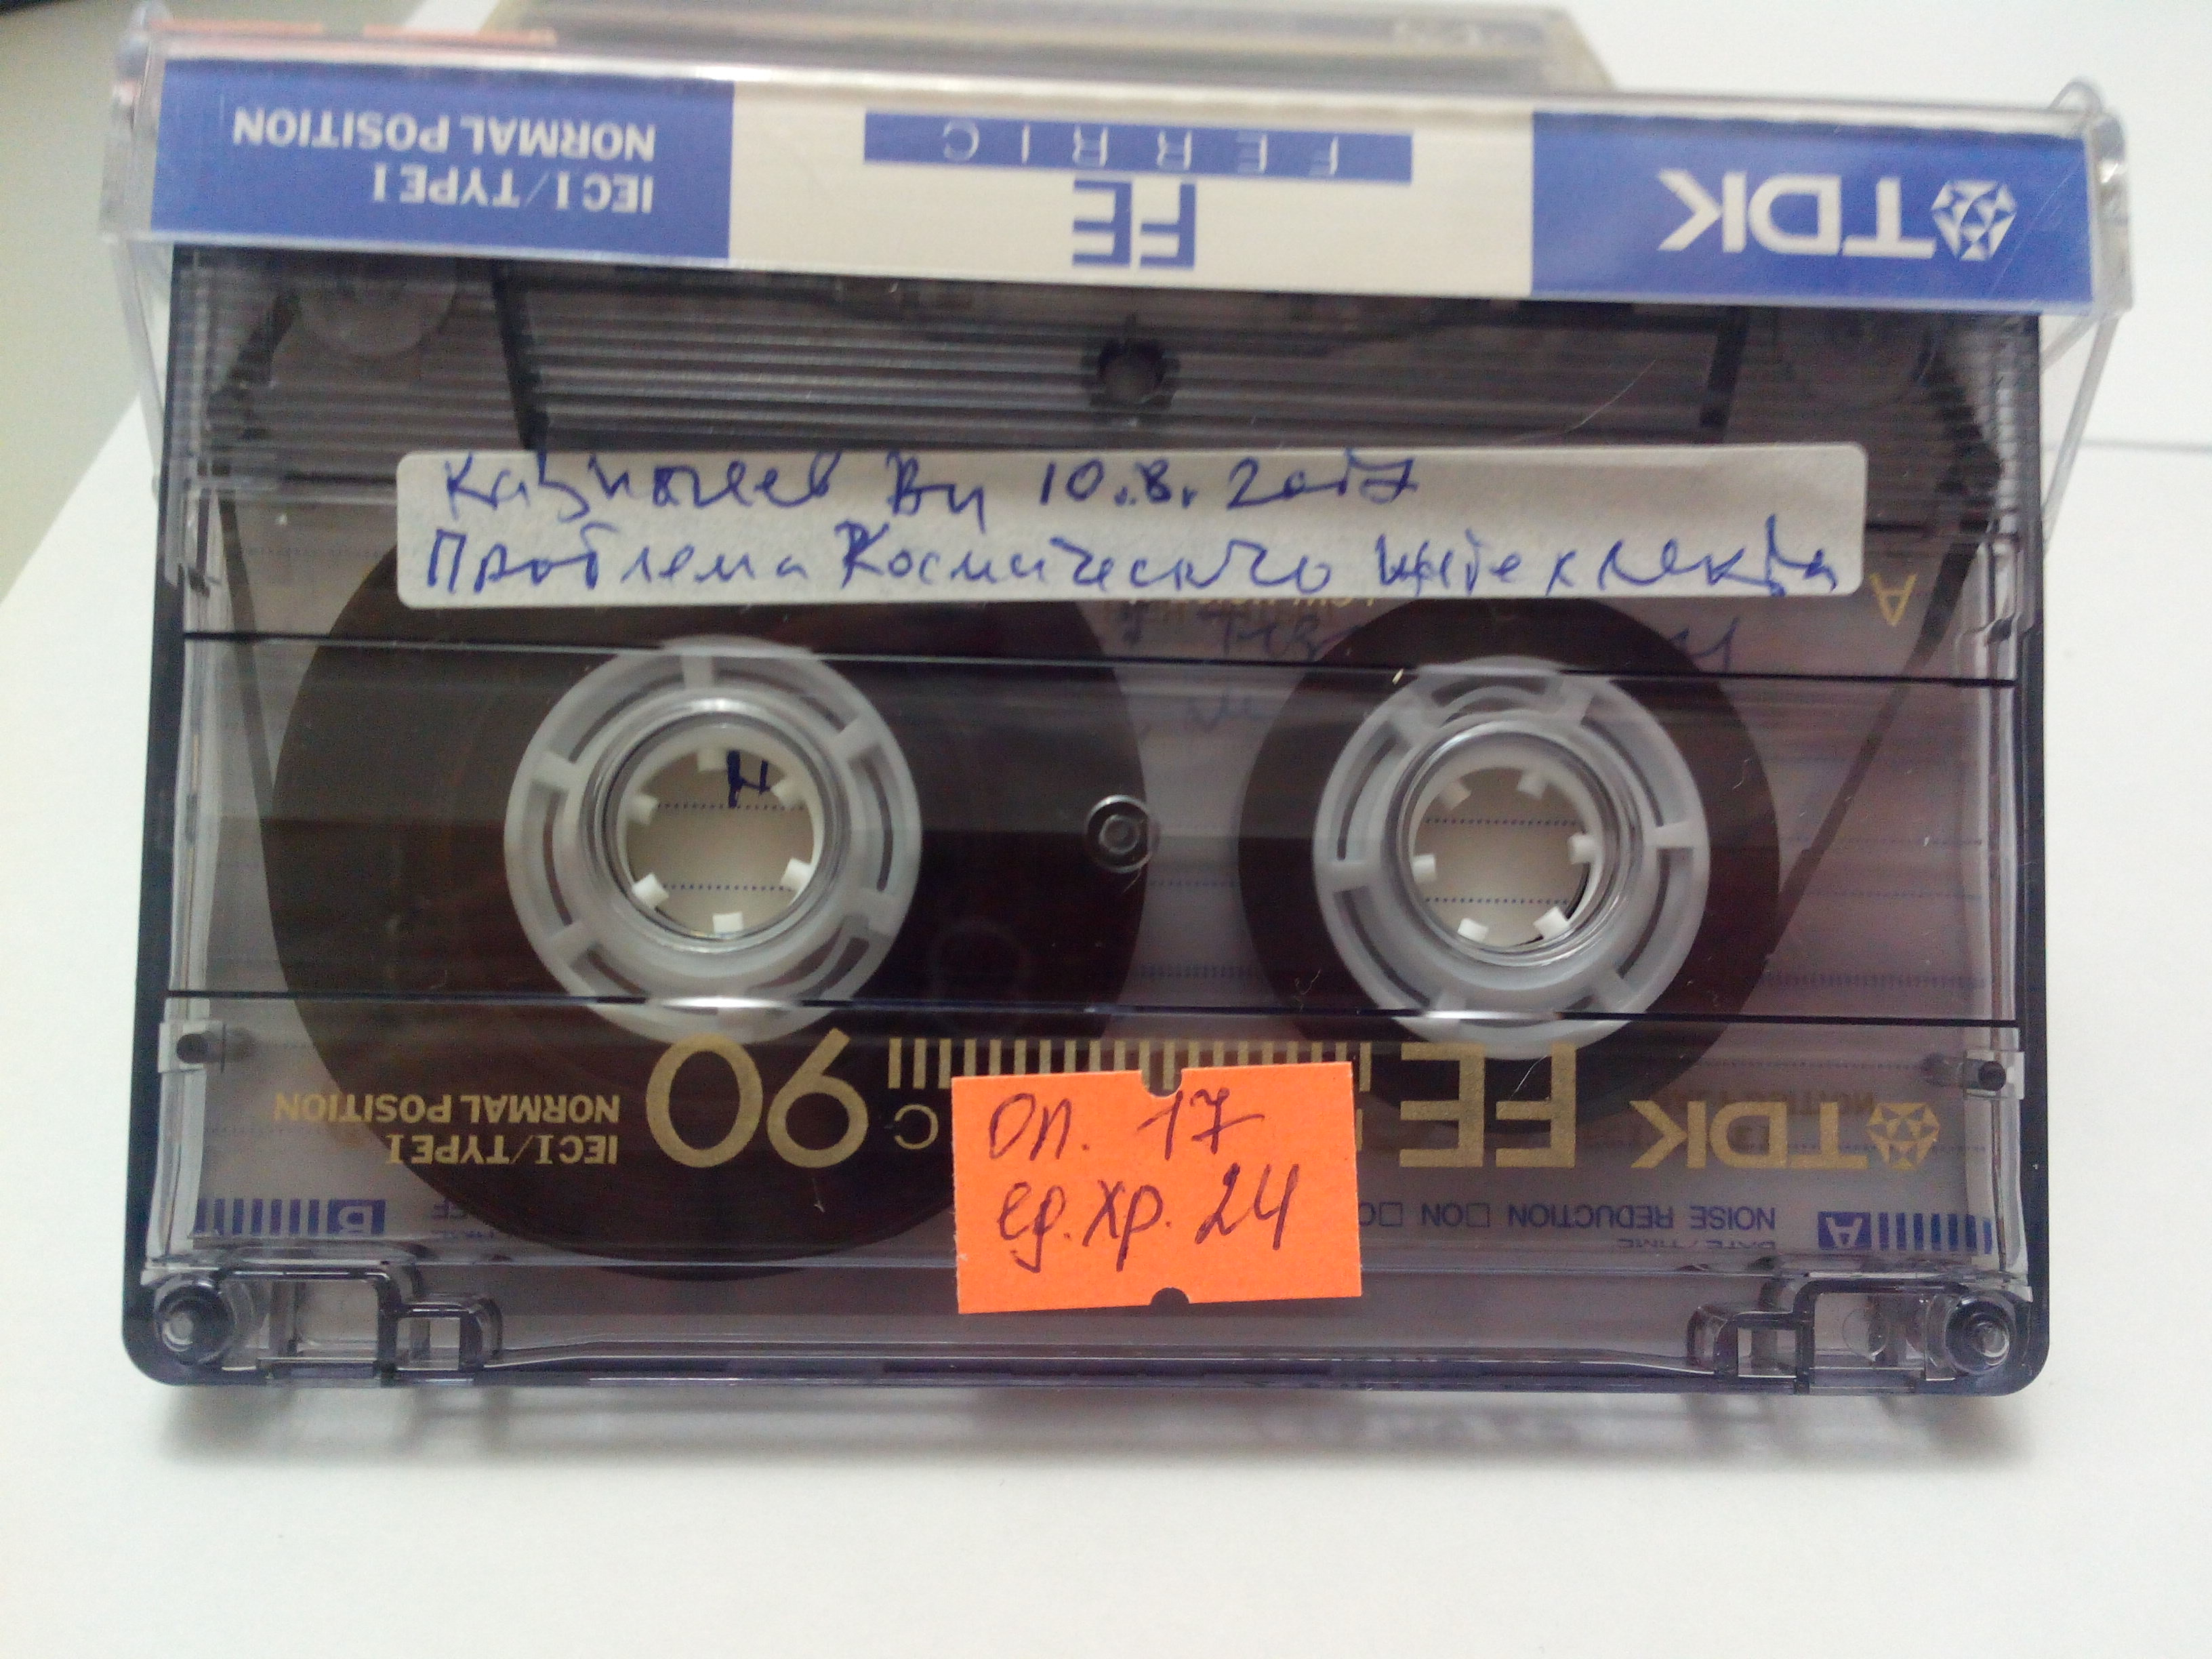

Slide 7
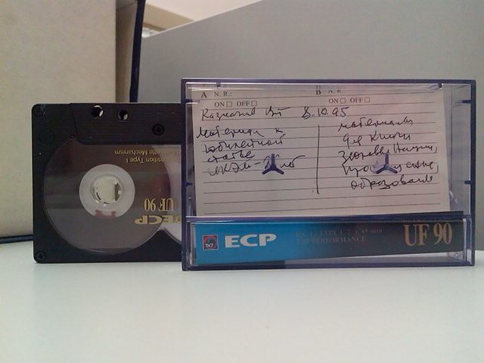
Подготовительные материалы к книге «Здоровье нации. Просвещение. Образование»
(Казначеев, В. П. Здоровье нации. Просвещение. Образование. – Москва-Кострома, 1996. – 248 с.)

Slide 8
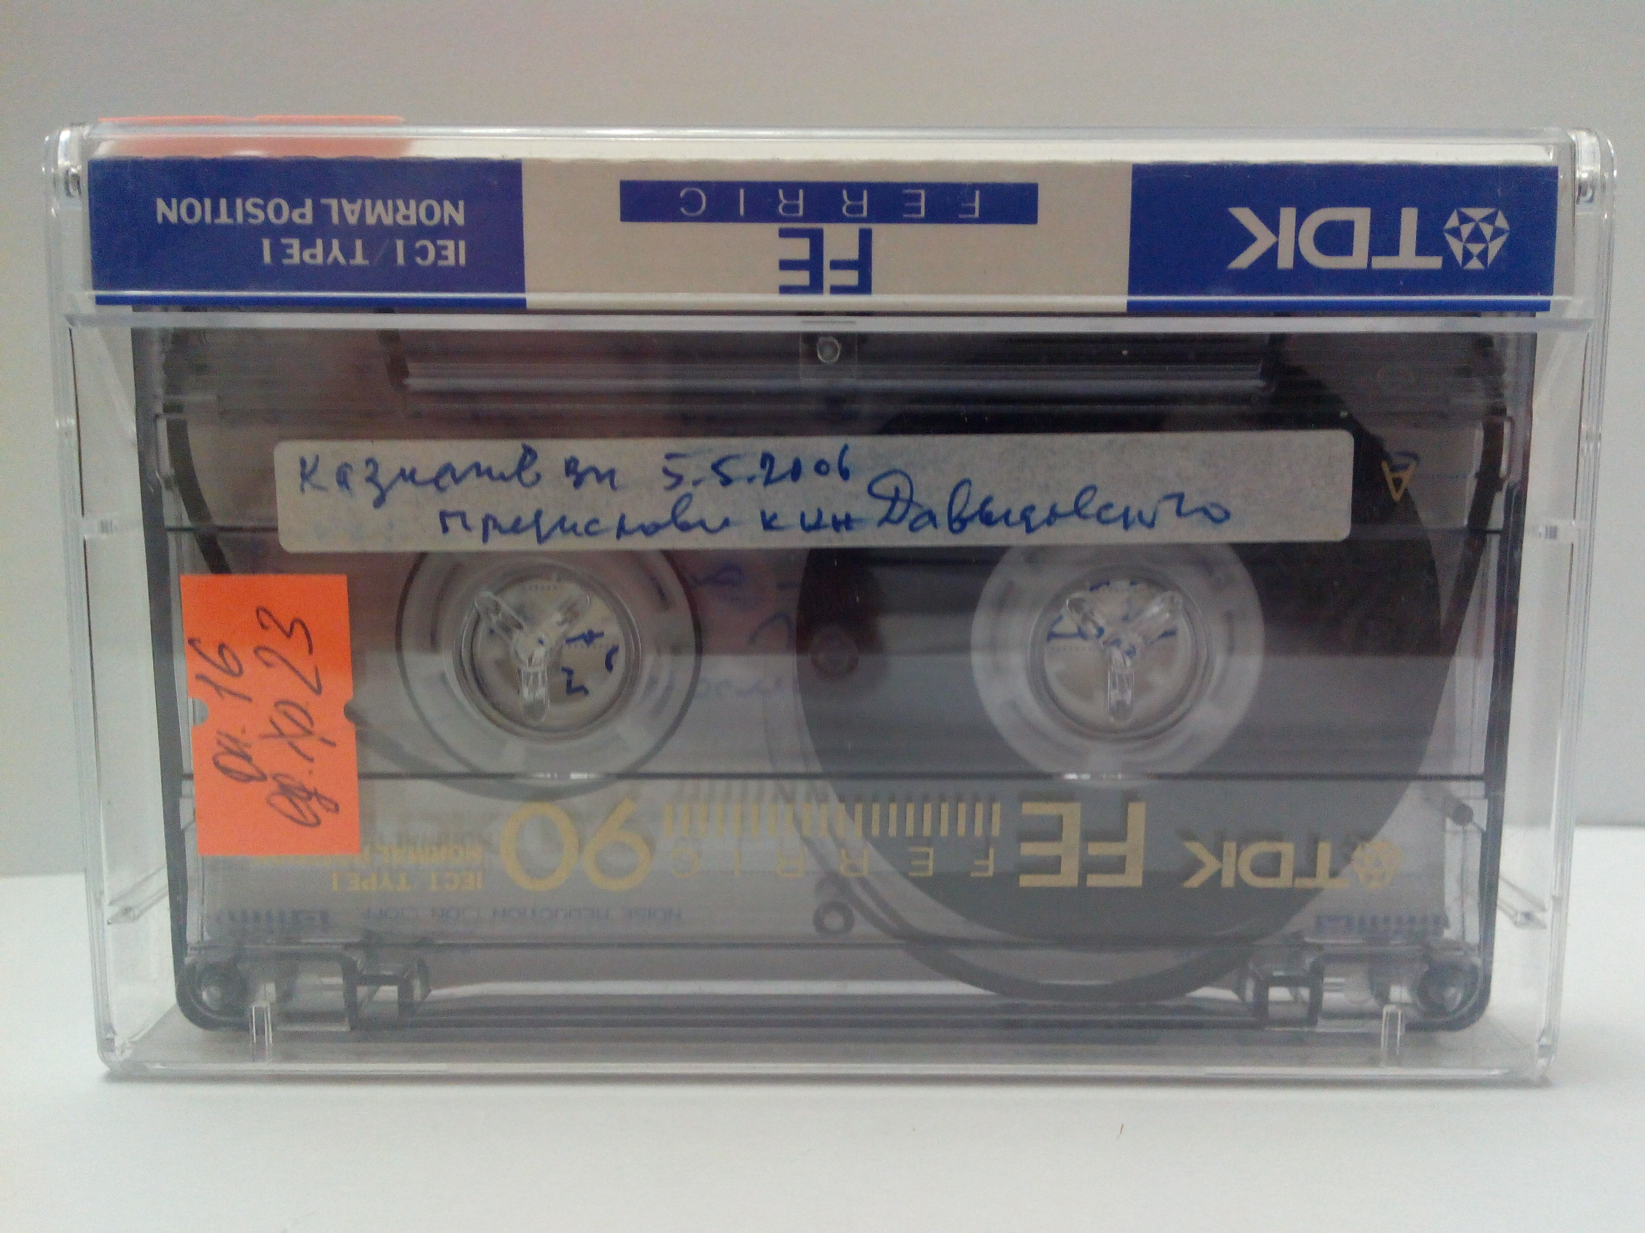
Казначеев В.П. Предисловие к книге Давыдовского.
05.05.2006 г.

Slide 9
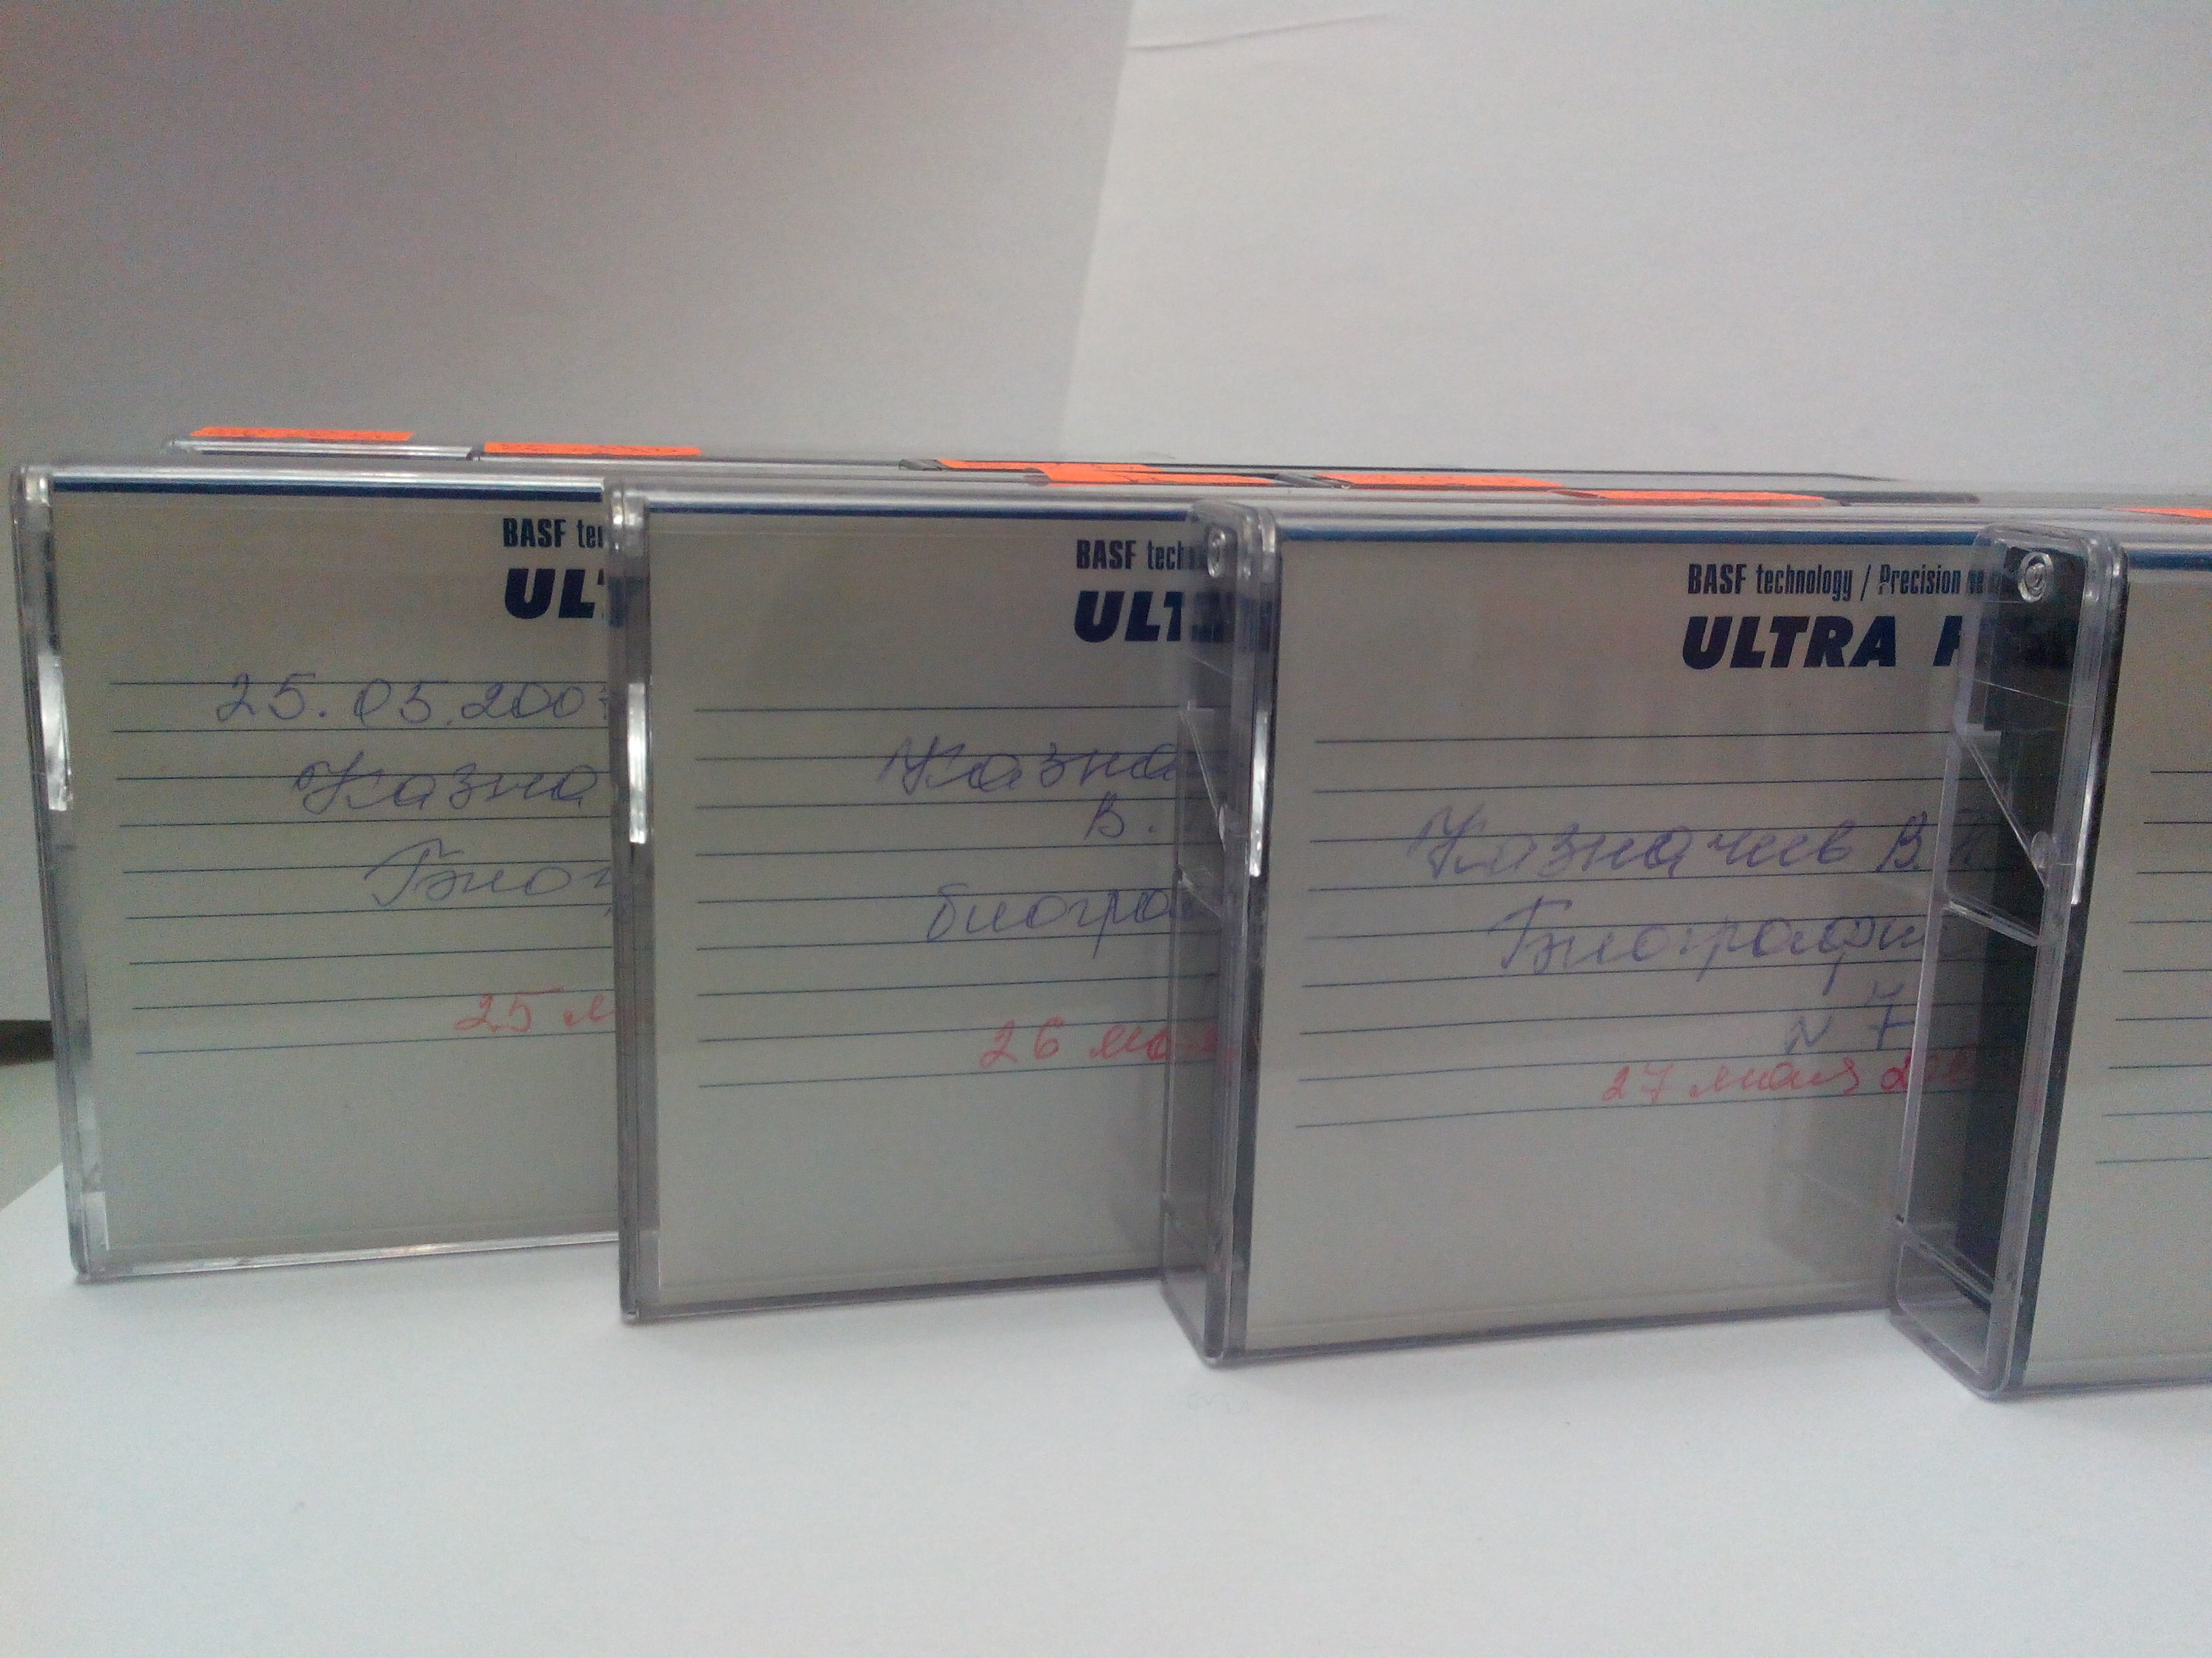
Аудиокассеты с воспоминаниями и биографией академика В. П. Казначеева (весна – лето 2007 г.)

Slide 10
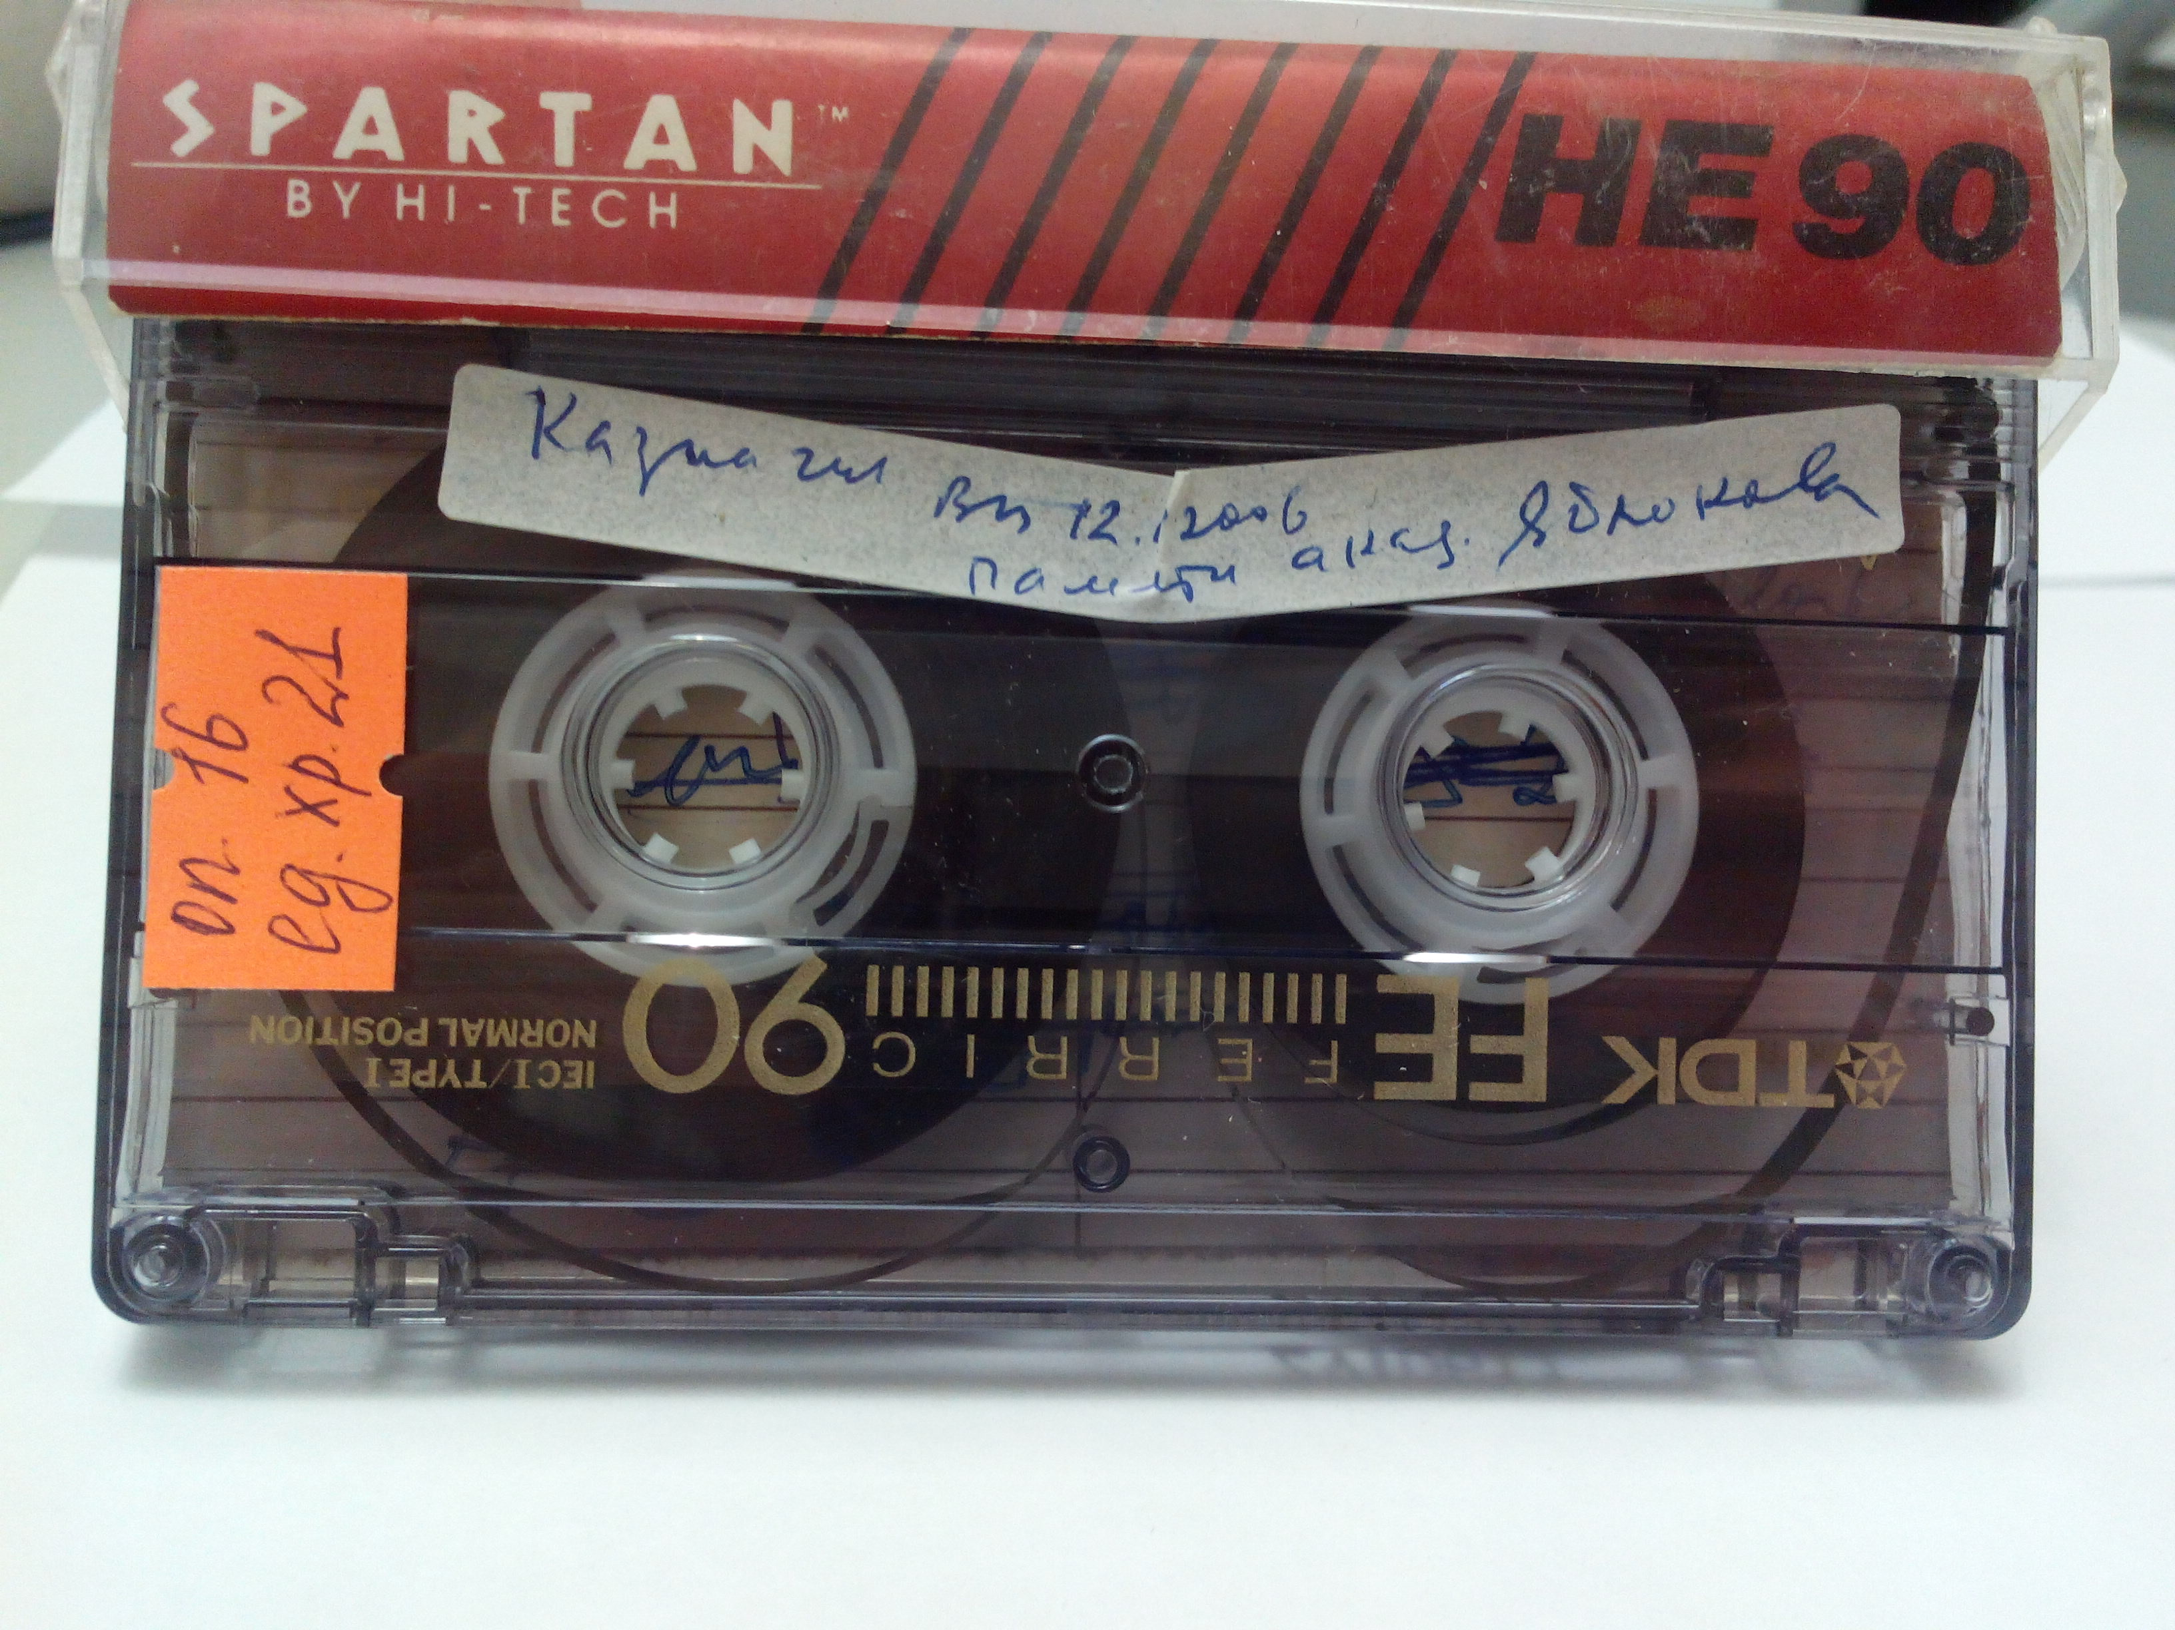
Казначеев В.П. К 100-летию со дня рождения академика Дм. Дм. Яблокова (статьи для
Томска)
Казначеев В.П. Памяти академика Яблокова
2006 г.

Slide 11
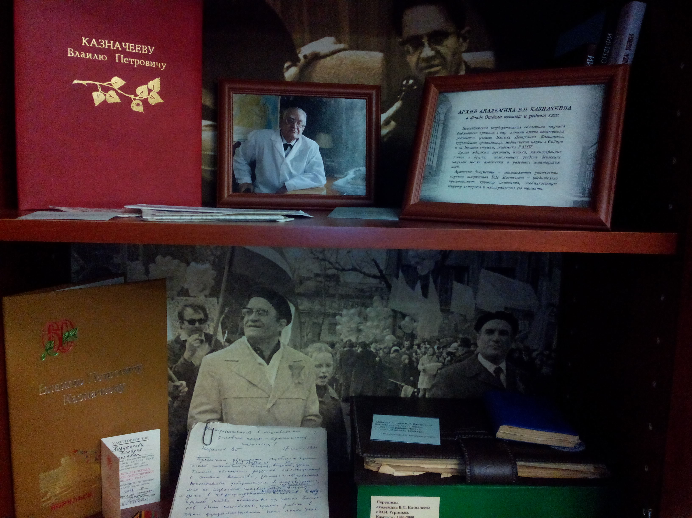

Slide 12
Спасибо за внимание!

